Slide 1
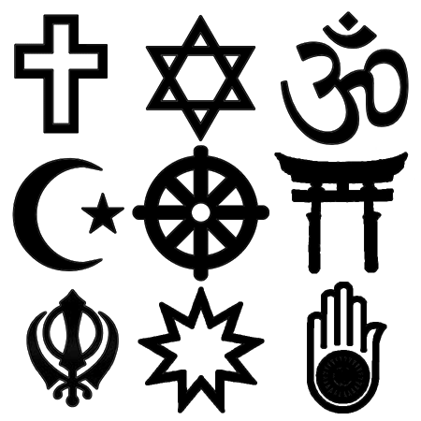
Izradili: Karlo Karlović Ivan Živolić Ivan Rojnić
RELIGIJE

Slide 2
RELIGIJE
Sustav vjerovanja i obreda po kojima s e čovjek želi približiti bogu ili božanstvu

Slide 3
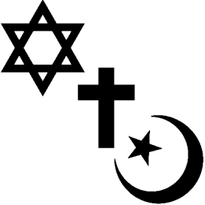
MONOTEISTIČKE
RELIGIJE
Vjerovanje u samo jednog boga:
Kršćanstvo
Islam
Židovstvo

Slide 4
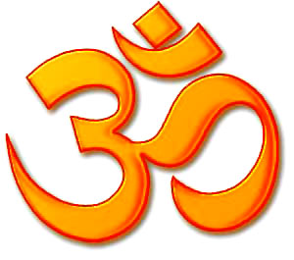
POLITEISTIČKE
RELIGIJE
Vjerovanje u više bogova:
Budizam
Hinduizam

Slide 5
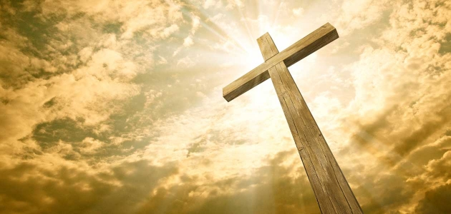
KRŠĆANSTVO
Monoteistička religija
Bog- Isus Krist
Sveto pismo-Biblija(dijeli se na stari i novi zavjet)
Mjesto molitve – crkva
Znak – križ
Prorok- Ivan Krstitelj
Dan odmora-nedjelja

Slide 6
CRKVA

Slide 7
BIBLIJA

Slide 8
ISLAM
Monoteistička religija
Bog-Alah
Sveto pismo- kur’an
Mjesto molitve – džamija
Znak-polumjesec i zvijezda
Prorok- Muhamed
Dan odmora- petak

Slide 9
DŽAMIJA

Slide 10
KU`RAN

Slide 11
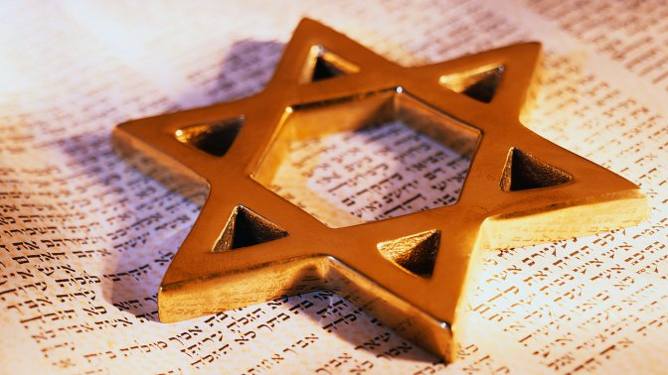
ŽIDOVSTVO
Monoteistička religija(najstarija)
Bog-Jahve(ja sam onaj koji jesam)
Sveto pismo-tora
Mjesto molitve-sinagoga
Znak-davidova zvijezda ili Šesterokraka zvijezda
Prorok-Mojsije
Dan odmora-subota

Slide 12
SINAGOGA

Slide 13
TORA

Slide 14
BUDIZAM
Politeistička religija
Religija bez Boga
Peta najveća religija

Slide 15
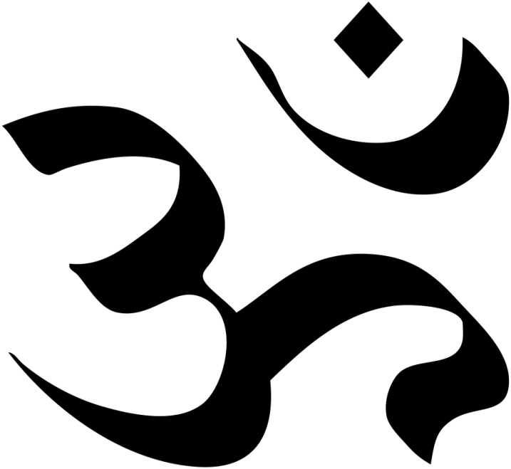
HINDUIZAM
Drevna azijska religija
Započela je razvoj u Indiji
Jedna od najvažnijih svjetskih religija

Slide 16
NAJPOZNATIJE RELIGIJE SVIJETA

